Slide 1


Slide 2
Vraag 1
De Duitse regering eist van grote bedrijven dat zeker 30 procent van hun commissarissen een vrouw is.
Bij 108 grote bedrijven moeten daarom in totaal minimaal 170 vrouwelijke commissarissen zijn.
Hoeveel commissarissen hebben deze 108 bedrijven gemiddeld?
Rond af op een geheel getal.

Slide 3
Vraag 2
Maartje leest tijdens haar studie voor het vak psychologie een Nederlands en een Engels boek. Het Nederlandse boek heeft in totaal 672 pagina's en het Engelse boek 633 pagina's. Ze doet 8 minuten over een pagina uit het Nederlandse boek en 10 minuten over een pagina uit het Engelse boek. Maartje leest gemiddeld twee uur per dag.
Hoeveel dagen doet Maartje over deze twee boeken?
Rond af op een geheel getal.

Slide 4
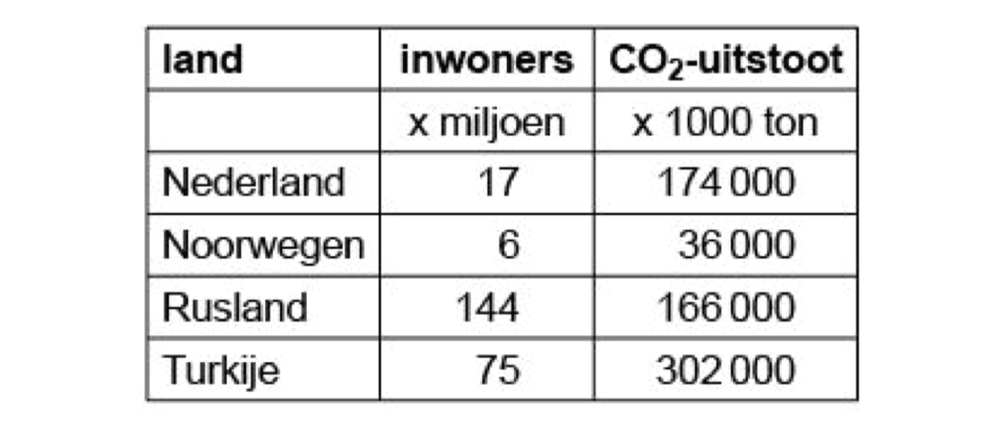
Vraag 3
Welk land heeft de kleinste CO2-uitstoot per inwoner?
Nederland
Rusland
Turkije

Slide 5
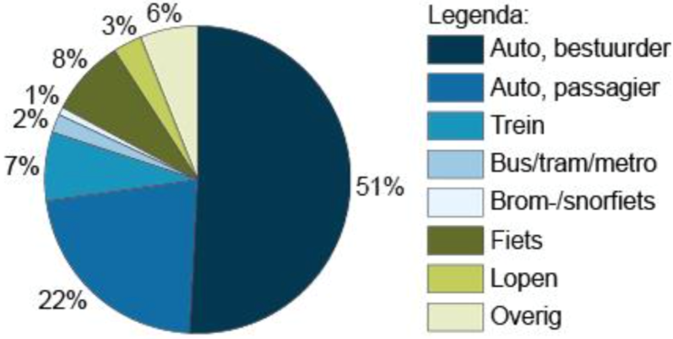
Vraag 4
Afgelegde afstand door personen naar vervoerswijze, 2012
In 2012 werd 14,88 miljard kilometer met de fiets afgelegd.
In 2012 waren er 5,3 miljoen fietsers.
Hoeveel kilometer werd gemiddeld per fietser per dag afgelegd in 2012?
Rond af op één decimaal.

Slide 6
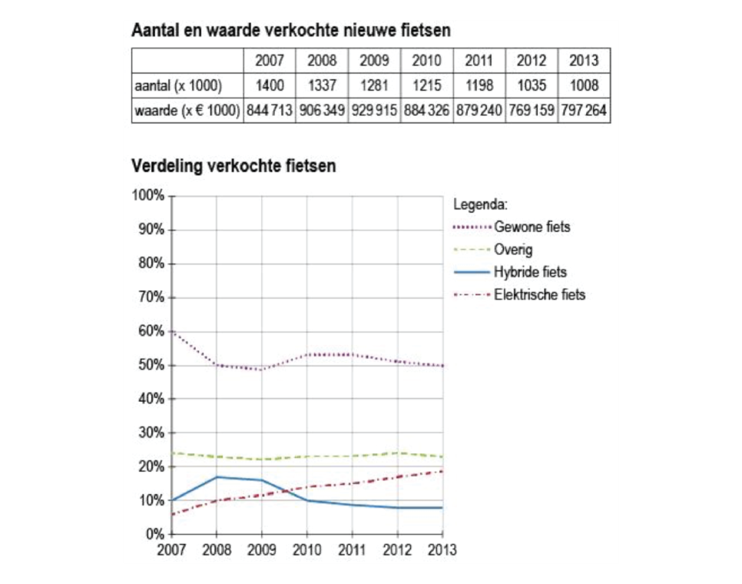
Vraag 5
In 2008 kostte een elektrische fiets gemiddeld € 1890,70.
Hoeveel miljoen euro is de totale waarde van de verkoop van elektrische fietsen in dat jaar?
Rond af op hele miljoenen.

Slide 7
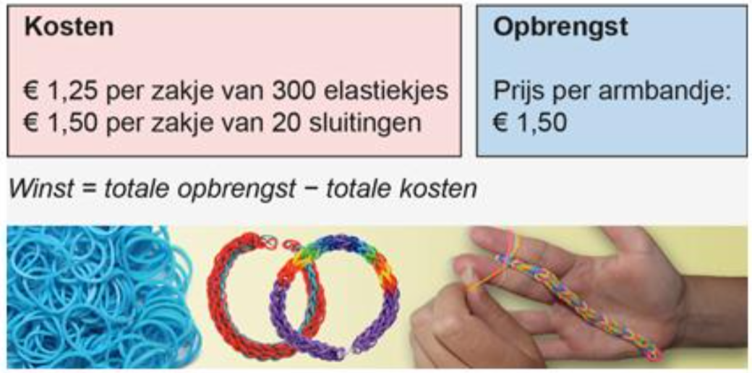
Vraag 6
Brenda heeft vier zakjes met elastiekjes en twee zakjes met sluitingen gekocht. Hiermee maakt en verkoopt ze zoveel mogelijk armbandjes. Voor één armbandje gebruikt ze 45 elastiekjes en één sluiting.
Hoeveel euro bedraagt de totale winst?

Slide 8
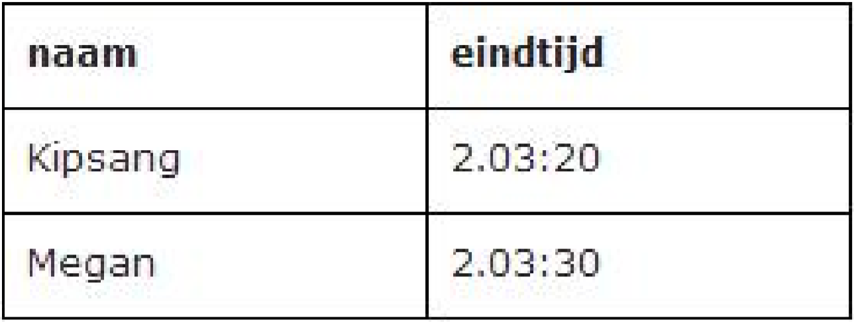
Vraag 7
Bij de marathon van Rotterdam finishten de twee snelste lopers in:
Een marathon is 42,195 km
Hoeveel meter achterstand had Megan op het moment dat Kipsang finishte?
Rond af op een heel getal.

Slide 9
Vraag 8
Je gaat kleding verzenden in kartonnen dozen met een binnenmaat van 54 × 40 × 24 cm.
Het gemiddelde gewicht van de kleding is 325 kilo per m³.
Hoeveel kilo kleding kan er gemiddeld in één doos?
Rond af op hele kilo's.

Slide 10
Vraag 9
Tijdens een herfstbui viel in korte tijd 45 mm regen op het platte dak van Eriks dakkapel. Het dak van de dakkapel is 215 bij 90 cm.
Hoeveel liter regen viel er rechtstreeks op de dakkapel?
Rond af op een geheel getal.

Slide 11
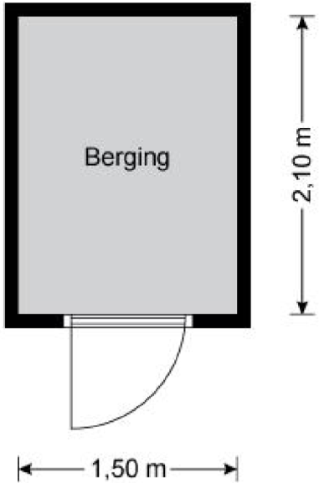
Vraag 10
Je legt in een berging een vloer met tegels.
Onder de vloer met tegels leg je een laag zand van 10 cm hoog.
Je hebt 10% extra zand nodig vanwege het inklinken van het zand. Het zand weegt 1500 kg per m³.
Hoeveel zakken zand van 25 kg heb je hiervoor minimaal nodig?

Slide 12
Vraag 11
Een aanbieder op Marktplaats heeft 31 dozen te koop met elk tien vierkante tegels. Per doos kun je 0,9 m² vloer leggen. Je houdt rekening met 10% snijverlies.
Je woonkamer is 3,90 meter breed en 4,80 meter lang.
Hoeveel dozen met deze tegels heb je minimaal nodig om je hele woonkamervloer te kunnen betegelen?

Slide 13
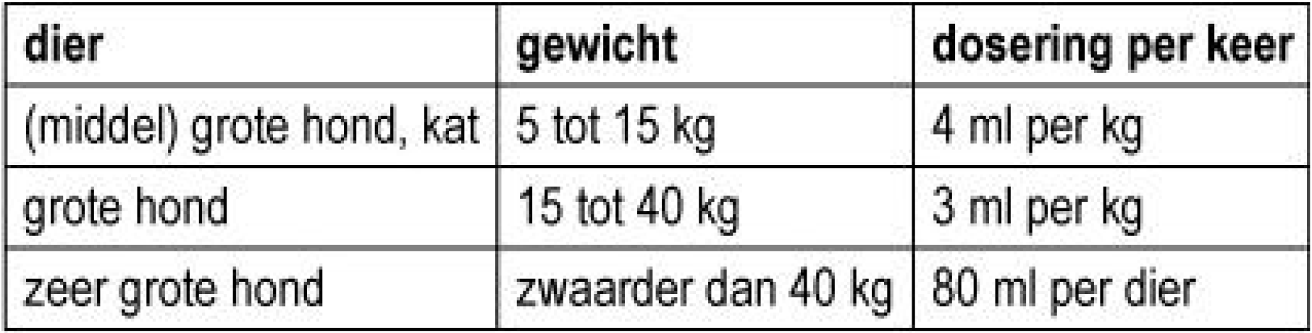
Vraag 12
Je behandelt je hond tegen vlooien. De hond weegt 21 kilo.
De inhoud van een fles vlooienmiddel is 50 ml.
Hoeveel flessen heb je nodig voor 10 behandelingen?
flessen

Slide 14
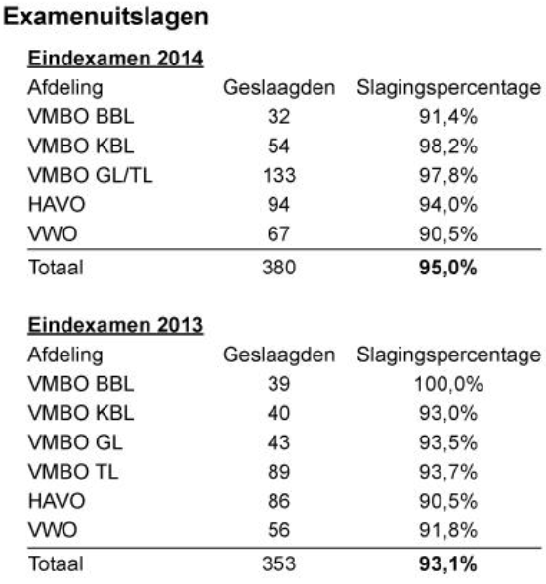
Vraag 13
In 2014 is op deze school in Amsterdam het slagingspercentage van vw-leerlingen lager dan in 2013, toch slaagden er meer vwo-leerlingen.
Hoeveel vwo-leerlingen deden er meer mee aan het eindexamen van 2014 dan aan het eindexamen van 2013 op deze school?

Slide 15
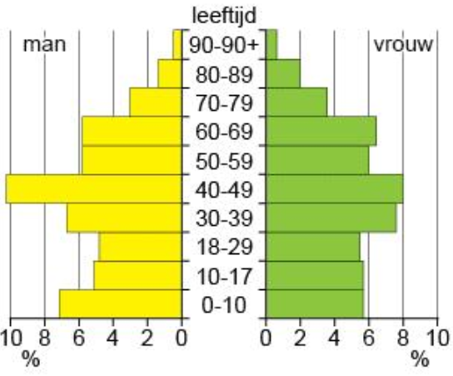
Vraag 14
Aantal inwoners van Vlieland per leeftijdscategorie als percentage van het totale aantal inwoners van Vlieland
Vlieland heeft in totaal 1100 inwoners
Hoeveel inwoners van 18 jaar en ouder heeft Vlieland in totaal?

Slide 16
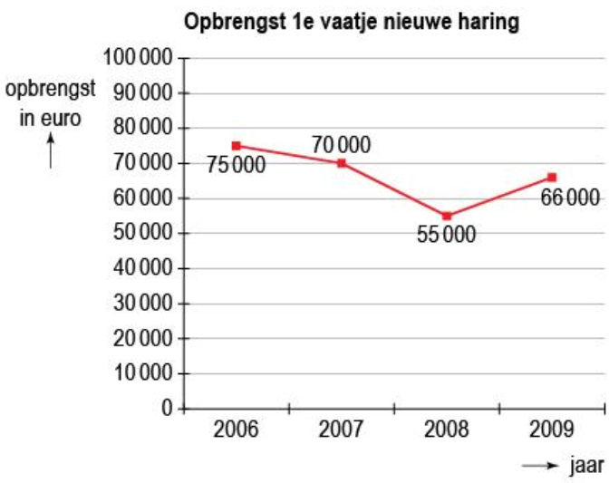
Vraag 15
De opbrengst van het eerste vaatje nieuwe haring gaat jaarlijks naar een goed doel.
Hoeveel hebben de goede doelen gemiddeld per jaar ontvangen over de periode 2006 tot en met 2009?
euro

Slide 17
Vraag 16
In de Verenigde Staten wordt temperatuur aangegeven in graden Fahrenheit. Op het weerbericht wordt gezegd dat de temperatuur morgen 50 graden Fahrenheit is.
Ga uit van de volgende regel:
Aantal graden Celsius = (graden Fahrenheit – 32) × 5 ÷ 9
Wat is morgen de temperatuur in graden Celsius?

Slide 18
Vraag 17
De Jamaicaanse atleet Usain Bolt behaalde op 16 augustus, 2009 in Berlijn een nieuw wereldrecord op de 100 meter hardlopen. Hij liep deze afstand in 9,58 seconden.
Wat was zijn gemiddelde snelheid in kilometer per uur?
Rond af op 1 decimaal.

Slide 19
Vraag 18
Jan stort op 1 januari 2011 € 750 op zijn spaarrekening.
Hij krijgt 2,1% rente per jaar.
De rente wordt steeds op 1 januari gestort. Hij laat de ontvangen rente op zijn rekening staan.
Hoeveel geld staat er 2 januari, 2014 op zijn rekening?
Rond je antwoord af op twee decimalen.
km

Slide 20
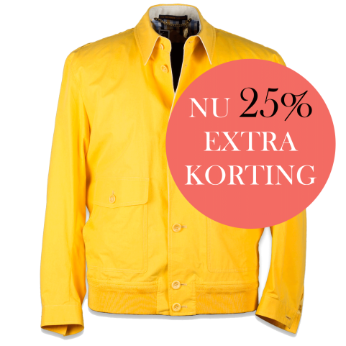
Vraag 19
Je koopt deze jas.
De jas was al eerder afgeprijsd met een korting van 35%.
Bij de kassa krijg je nog eens extra korting van 25%.
Hoeveel procent korting krijg je in totaal?
Rond je antwoord af op 1 decimaal.

Slide 21
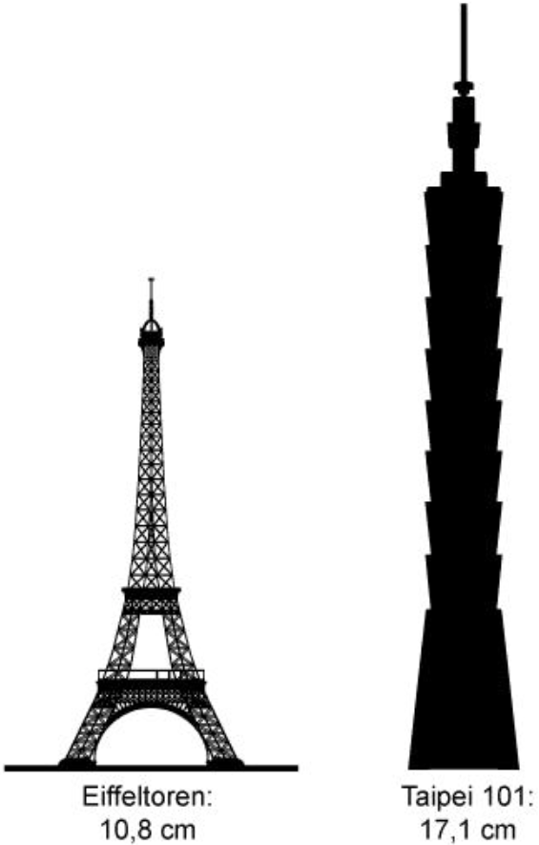
Vraag 20
De twee gebouwen zijn op dezelfde schaal getekend. De werkelijke hoogte van de Eiffeltoren is 320,5 meter.
Hoe hoog is de Taipei 101?
Rond af op een geheel getal.

